Slide 1
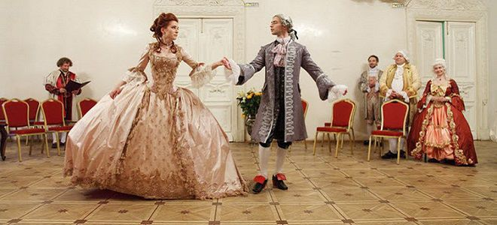
Стиль XVIII века Европейская мода

Slide 2
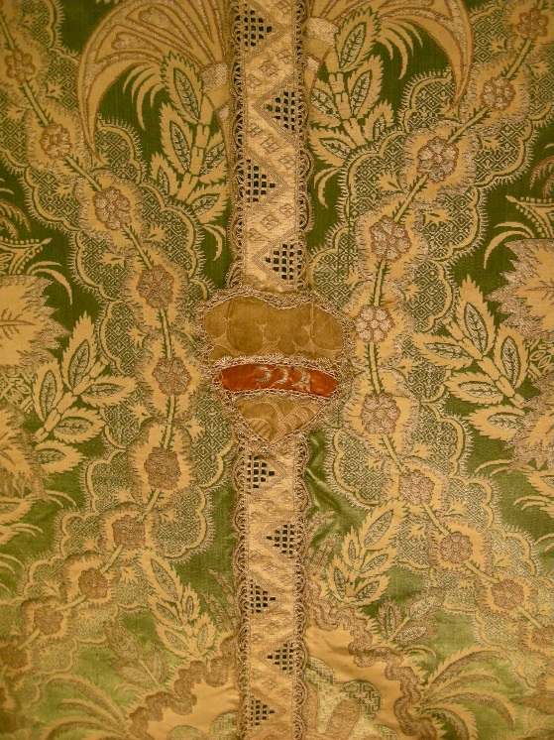
Ткани и материалы
В XVIII веке для пошива одежды наиболее обеспеченных слоев общества использовалось огромное многообразие натуральных тканей, прежде всего: шелк, шелковая тафта, атлас (шелковый атлас), вельвет, бархат, дамаст, муслин, лен и хлопок с набивным рисунком, а также тюль.

Slide 3
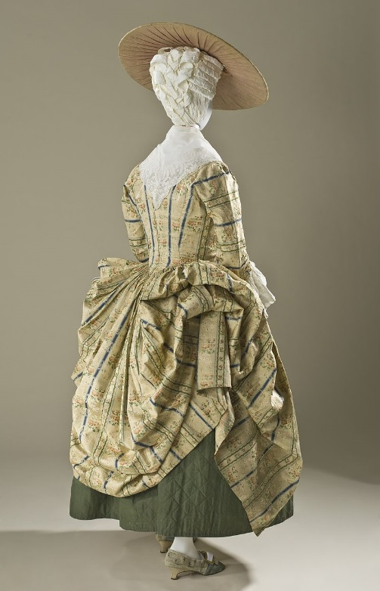
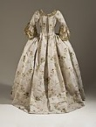
Женская мода
В течение большей части XVIII века, женщины высших сословий носили преимущественно широкие платья (робы) с пышными юбками на фижмах. Крой, отделка, качество ткани, цвет и рисунок различались в зависимости от социального статуса дамы, а также модных тенденций конкретного периода. Существовали два основных типа платья — закрытое и распашное; которые, в свою очередь, существовали в разных фасонах и вариациях

Slide 4
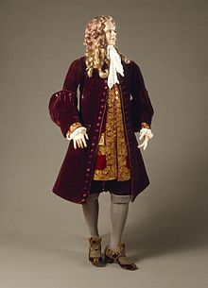
Мужская мода
В первой половине XVIII века на сорочку надевался длиннополый камзол, или весткоут, как правило с длинными рукавами, в тон верхнему платью или контрастирующий с ним по цвету. Камзол был длиной до середины бедра, шился по фигуре и имел узкие рукава, мог иметь декорированные карманы.
Мужчины из высшего и среднего класса носили кюлоты — короткие штаны-бриджи длиной до колена — традиционно чёрного цвета, хотя встречались и кюлоты в цвет остального костюма. Как правило, кюлоты не требовали дополнительной отделки и украшений, носились с белыми чулками и черными туфлями. Чулки, особенно шелковые, были очень дороги.

Slide 5
Спасибо за внимание

